Slide 1
A.S LA CONDAMINE Mercredi 12 JUIN 2019, Assemblée Générale

Slide 2
BILAN 2018/2019
Les objectifs de l’AS sont atteints, voire dépassés !
Les équipes de sports collectifs renouvellent leur participation au championnat des lycées internationaux, COPA IN
Un séjour de fin d’année (3ème) au pied du Chimborazo (Juin 2019)
La participation à des événements sportifs internationaux, les JIJ au Liban (Juin 2019)
La mise en place de la formation Jeunes Arbitres
…298 licencié(e)s (160 filles, 138 garçons), le double du bilan de Juin 2018
Lycée : 104 licenciés
Le point faible reste les effectifs du Cycle 4
Pour rappel (Objectifs 2018/2019)
Passer au dessus de 30% d’élèves licenciés dans le secondaire, soit plus de 180 inscrits.
Favoriser la pratique féminine : Augmenter le nombre de filles licenciées autour de 40-45% du total d’inscrits (Actuellement à 35%).

Slide 3
L’Association Sportive version 2018/2019
Tarif annuel: 90 dollars annuels, quelque soit le nombre d’activités, incluant les frais d’inscription et la commande d’un équipement sportif (Tee-shirt et Short au logo de l’Association Sportive La Condamine)
Des modalités de pratique adaptées à chaque cycle:
Cycle 3 (CM1/CM2/6ème) : Le Jeudi après-midi est libéré, les activités ont lieu de 14h à 16h
Collégiens: une ou deux activités le mercredi après-midi. Possibilité d’utiliser un des deux créneaux d’1h30 pour travailler au CDI.
Lycéens, de 16h à 17h30 du lundi au jeudi: possibilité de participer à deux séances d’entraînement par semaine.
De nouvelles activités:
Handball collège, Andinisme Lycée, Football féminin, etc.
Inscription au réseau de Compétitions des Lycées Internationaux de Quito (COPA-IN) renouvelée
Une plus grande participation des élèves et des familles dans les décisions relatives à l’A.S
Un programme Jeunes Officiels (des journées de formation théoriques et pratiques)

Slide 4
Activités AS Cycle 3 (Jeudi, 14H/16H)
Cycle 3 Jeudi 14h-16h
Activités | Enseignants
Football féminin | LEON Patricia
Sports collectifs et jeux traditionnels | PEREZ Nicolas
Raquettes (Tennis de Table et Badminton) | CHASSIER Arnaud
Gymnastique | CUCALON Nicolas
Escalade | CHAMORRO Washington
Athlétisme | GUAMAN Cristian

Slide 5
Bilan CYCLE 3 / activité
CYCLE 3 JEUX TRADITIONNELS (Mr PEREZ)
INSCRITS:
Semestre 1: 23 inscrits, 21 présents en moyenne
Semestre 2: 19 inscrits, 17 présents en moyenne
Quelques matches amicaux de football
Pas de formation jeunes officiels mais des élèves très intéressés, ils ont été demandeurs au moment d'arbitrer le peu de rencontres que nous avons fait.

Slide 6
Bilan CYCLE 3 / activité
CYCLE 3 RAQUETTES (Mr CHASSIER)
INSCRITS: 24 (Semestre 1), 18 (Semestre 2)
Au début de l’année, il y avait beaucoup de débutants (CM1 et CM2) qui découvraient le badminton et le tennis de table. Le niveau était assez hétérogène et le nombre d’élèves assez important d’où une période assez longue de découverte en alternance avec les deux activités qui a pu en décourager certains. Le groupe du second trimestre était plus dynamique et moins nombreux, les progrès plus visibles.
Journée d’échange et de collaboration avec un professeur de la Fédération Equatorienne de Badminton venu donner un cours aux élèves (en co-animation).
Open International de Badminton avec la Fédération Equatorienne à reconduire.

Slide 7
Bilan CYCLE 3 / activité
CYCLE 3 GYMNASTIQUE (Mr CUCALON)
INSCRITS: 25 (Semestre 1), 17 (Semestre 2)
Groupe très hétérogène, mais très investi. Quelques désertions en début d’année liées plutôt aux difficultés á réaliser l’activité, mais les élèves qui sont restés ont travaillé et progressé. Quelques difficultés á créer des séances différentes ou nouvelles en fin d’année.
Bilan / Perspectives:
Un effectif de 25 est trop grand. Penser á limiter á 20 (gestión de groupe, sécurité…)

Slide 8
Bilan CYCLE 3 / activité
CYCLE 3 ATHLETISME (Mr GUAMAN)
En el club de atletismo vimos distintas pruebas dentro del área competitiva y adaptada a cada categoría: velocidad 30 metros, lanzamiento de vortex, relevos 2x30 metros, salto largo y triple, salto con vallas y medio fondo 9 minutos.
-Resultados: Torneo de Atletismo “Copa IN”, en la categoría 6to y 7mo. Dicho Torneo incluye a equipos de colegios particulares sub dividido por edades, los puntajes son acumulativos por equipos tanto en velocidad como en distancia, el torneo tuvo las siguientes pruebas: velocidad 60 metros, resistencia 1000 metros, salto largo, lanzamiento de la pelota y postas con obstáculos.
Los resultados quedaron de la siguiente manera: 1º Liceo del Valle 46 puntos/ 2º America Latina 44puntos/3º La Condamine 42puntos.

Slide 9
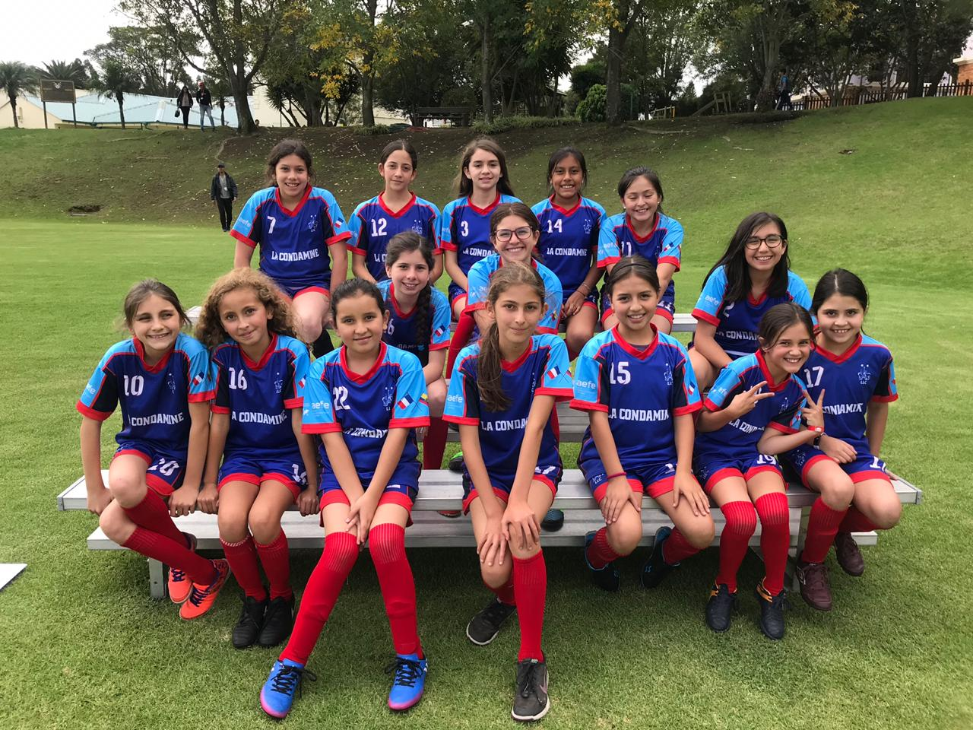
Bilan CYCLE 3 / activité
CYCLE 3 FOOTBALL FEMININ
(Mme LEON)
INSCRITES:
16 (1er trimestre), 23 (2nd trimestre)
Point positif: bonne motivation de la part des filles qui assistent, mais aussi on remarque avec enthousiasme l’implication des parents
Matchs contre : Bequerel / Eufrasia / Menor
La plupart des équipes n’ayant pas un groupe de football féminin sub 12. Raison pour laquelle on a dû jouer avec des filles plus grandes, sauf le Colegio Menor.

Slide 10
Activités AS Cycle 4 (Mercredi 13h/16H)
Cycle 4 | Mercredi 13h -16h
Activité | 13h / 14h30 | 14h30/16h
Volley Ball |  | Mixte | Pazmiño Pablo
Escalade | Mixte |  | VALAT Colas
Football | Filles | Garçons | PEREZ/ CUCALON
Basket-Ball | Mixte |  | OTAÑEZ
Badminton | Mixte |  | KERJEAN

Slide 11
Bilan CYCLE 4 / activité
CYCLE 4 FOOTBALL FEMININ (Mr PEREZ)
INSCRITES:
14 licenciées, 10 présentes en moyenne
Matchs amicaux et participation à la COPA-IN
Formation Jeunes Officiels: 10 élèves ont reçu la formation théorique. Bonne participation

Slide 12
Bilan CYCLE 4 / activité
CYCLE 4 FOOTBALL MASCULIN (Mr CUCALON)
INSCRITS: 11
Groupe peu nombreux, et pas toujours très motivé. Un taux de présence pas très élevé. Le groupe a eu des difficultés à s’entendre (différences d'âge, maturité et parfois aussi de niveau entre les élèves de 3éme et 5éme)
Bilan / Perspectives:
- Organiser plus de matchs amicaux
- Pas de Copa In, suite aux difficultés d’avoir une équipe Sub 14 et Sub 16 par manque d’effectif.
- Motiver plus d'élèves pour avoir un effectif plus large ( 15-20 joueurs serait l’idéal).

Slide 13
Bilan CYCLE 4 / activité
CYCLE 4 ESCALADE (Mr VALAT, CHAMORRO)
INSCRITES:
25 participants réguliers
SORTIES et COMPETITIONS:
Sortie à « Campo 4 », aux canteras (site naturel d’Escalade)
Compétition organisée avec le colegio Aleman, une autre compétition en interne

Slide 14
Activités AS lycee (Le soir en general)
Lycée
Activité | Entraînement 1 | Entrainement 2
Escalade | Lundi 16h/18h (VALAT)
Football Masc moins de 18 ans | Lundi 16h /17h30 (PEREZ) | Jeudi 16h/17h30 (PEREZ)
Football Masc moins de 16 ans
 |  | Mercredi 16h/17h30 (CUCALON)
Football Féminin | Mardi 16h /17h30 | Jeudi 16h/17h30 (GUAMAN)
Volley-Ball Masculin | Mercredi 16h/17h30 (VALAT) | Jeudi 16h/17h30 (PAZMINO)
Volley-Ball Féminin | Mardi 16h/17h30 (PAZMINO)
Basket-Ball mixte | Lundi 16h/17h30 (OTANEZ) | Mercredi 16h/17h30
Athlétisme/Andinisme | Mardi 16h/17h30 (KERJEAN) | Sortie montagne 2x /trimestre
Badminton | Mercredi 11h45/12h40 (Pratique libre)
Musculation | Lundi 11h45/12h40 (CUCALON) | Mercredi 11h45/12h40 (KERJEAN)

Slide 15
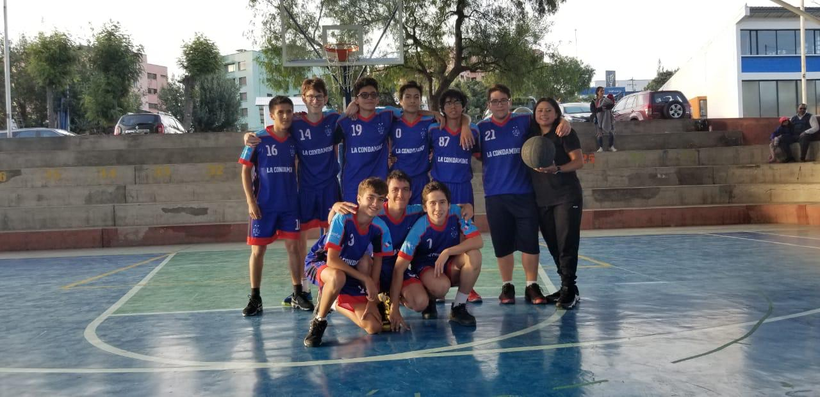
Bilan Cycle 4 et LYCEE / activité
Inscritos (17) categorías sub 12 y sub 14
Inscritos (12) categorías sub 16 y sub 18
Entrenamientos que se han realizado con mucho dinamismo sobre todo poniendo énfasis en priorizar varios fundamentos técnicos y tácticos desde cómo hacer un lanzamiento al aro utilizando fundamento de tiro.
Puntos positivos:
Todas las categorías han tenido un proceso de aprendizaje positivo y se ha visto reflejado en los entrenamientos semanales han jugado 4 cuartos de 10 minutos de forma continua es decir actualmente gozan de una buena condición física.
Encuentros deportivos:
Con las categorías sub12 y 14 jugamos un partido amistoso con el colegio Técnico Don Bosco.
Con las categorías sub 16 y sub 18 se conformó una sola categoría sub 18 con esta tuvimos varios encuentros amistosos uno de ellos fue con el Colegio Juan Montalvo.
A principios del mes de mayo iniciamos la COPA IN obteniendo el tercer lugar.
LYCEE BASKET
Mme OTANEZ

Slide 16
Bilan LYCEE / activité
LYCEE FOOTBALL FEMININ (Moins de 18 ans)
Mr GUAMAN
Resultados:
Torneo de Fútbol femenino “Copa IN”, en la categoría sub 18. Dicho Torneo incluye a equipos de colegios particulares: 1º Pachamama 2º Sek 3º Condamine.
Copa Femenina 2019 “Jornadas internacionales: El futbol para todas”. Dicho copa incluye a equipos: de “cooperación internacional” compuesto por miembros del cuerpo diplomático en Quito, de “internacional” compuestos por expatriados, voluntarios internacionales, de la Secretaría del Deporte del Ecuador y 4 Equipos locales de nivel amateur, jóvenes ecuatorianas. 1º Selección ligas barriales 2º Secretaria del deporte Imbabura 3º Condamine.
Objetivos cumplidos:
Durante el presente año se ha cumplido el objetivo de mejorar sustancialmente los resultados obtenidos en los años anteriores. Sin embargo, debe considerarse qué el principal logro de este año del equipo radica en haber hecho una buena presentación en el BAC de fútbol vs escuela de futbol “Graf”. La Condamine actualmente es un equipo competitivo en la “copa IN” y “la copa femenina” los cuales se disputó de igual a igual contra cualquier otro Club.

Slide 17
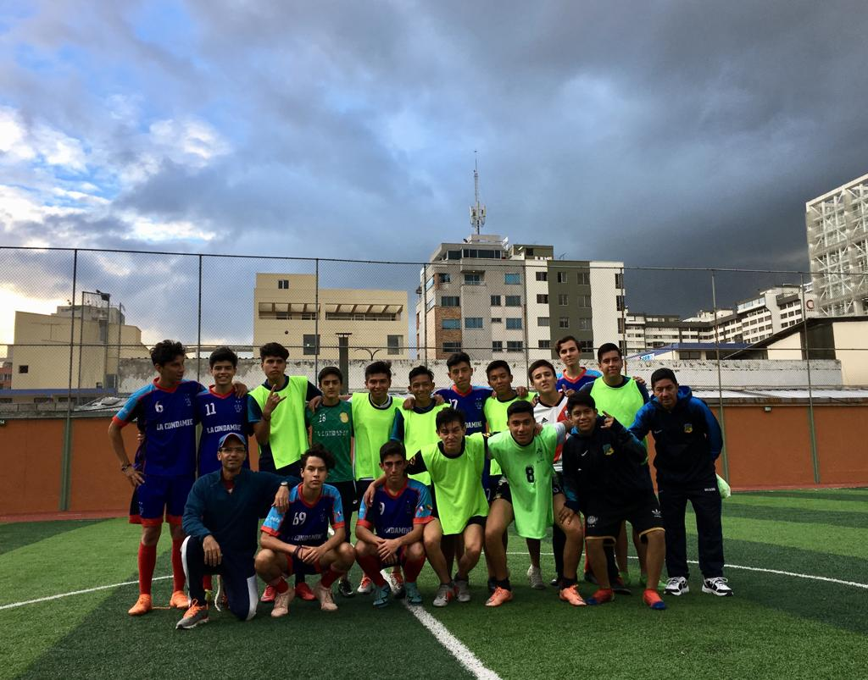
Bilan LYCEE / activité
LYCEE FOOTBALL MASCULIN (Moins de 18 ans)
MR PEREZ et Mr CUCALON
INSCRITS: 23, 12 participants en moyenne (Désertion des Terminales, peu de 2nde. Participation irrégulière en générale, les différents échanges et voyage en France n’aidant pas à la régularité dans la présence)
Copa In (Novembre 2018): résultats satisfaisants
Tournoi Université SEK (6 ou 7samedis, de Janvier à Avril): malgré le fait de ne pas avoir obtenu la qualification aux phases finales, ils ont réussi de belles performances dans un groupe de niveau relevé, face à des joueurs plus âgés et expérimentés.
Torneo ex-alumnos (2 samedis) et matchs amicaux
Jeunes officiels: 6 élèves ont reçu la formation mais un seul a fait la pratique.

Slide 18
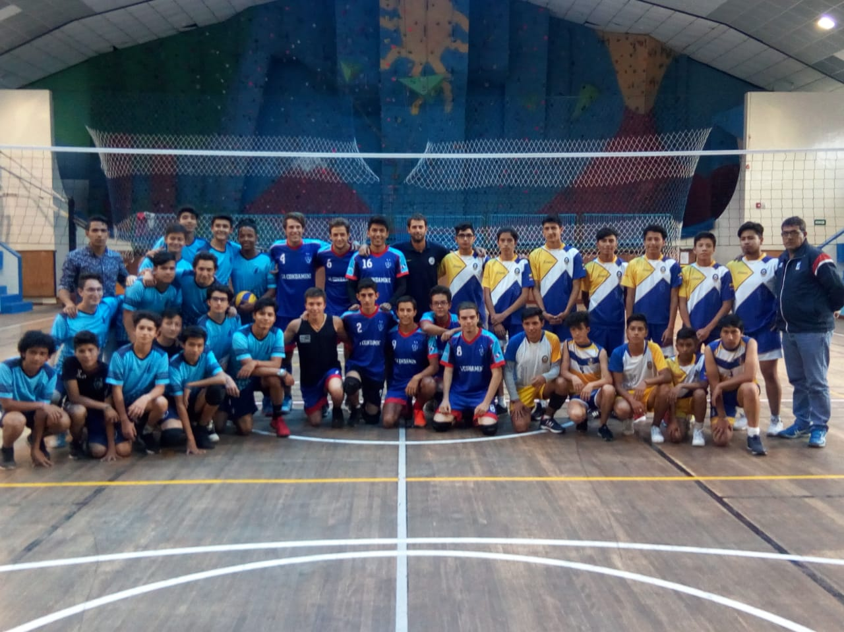
Bilan LYCEE / activité
LYCEE VOLLEY-BALL MASCULIN (Mr VALAT)
INSCRITS:
Organisation de 7 matchs amicaux, à défaut de compétition officielle
2ème place du lycée de la CONDAMINE
FORMATION JEUNES OFFICIELS:
4 garçons, 2 filles

Slide 19
Bilan LYCEE / activité
LYCEE BADMINTON (Mme KERJEAN)
Point négatif:
Créneau ouvert à la demande des élèves. Participation très inégale par la suite
Point positif:
Partenariat avec la Fédération Equatorienne de Badminton
Compétition / formation:
2 journées de formation ( 23 Janvier, 5 Février) avec délivrance d’un diplôme
Open de Badminton ( 29 Mars)

Slide 20
Bilan LYCEE / activité
LYCEE ATHLETISME / ANDINISME (Mme KERJEAN)
INSCRITS: 18 élèves, 10 filles, 8 garçons
Présence régulière de 12 élèves. Un peu moins au 3ème trimestre (échanges, voyage en France, épreuves du baccalauréat
Belle satisfaction pour une activité créée cette année. Il a manqué la possibilité de participer ou d’organiser un meeting d’athlétisme (intra-muros ou en lien avec un club) et de fait, la formation de Jeunes officiels ou Jeunes Juges. Mais les élèves ont fait à chaque sortie ANDINISME un article, jouant ainsi le jeu de Jeunes Reporters
16 élèves, soit la totalité des participants à la sortie ont atteint l’objectif final: ILINIZA NORTE depuis le refuge
Bilan / perspectives:
Renouvellement de l’activité à la rentrée
Poursuite de l’AP et des sorties andinisme avec un nouveau calendrier et une autre finalité
Probable rencontre sur la zone: Cali, Bogota (?) et développement sur la zone AMLANORD

Slide 21
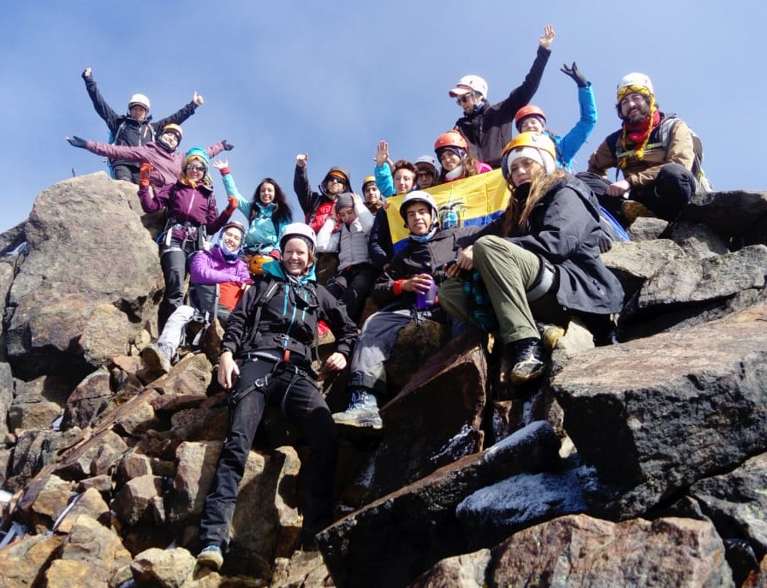
Résumé des sorties ANDINISME
Samedi 10/11/18 | Caldeira de Pululahua
Samedi 15/12/18 | Fuya-fuya (4263m)
Samedi 26/01/19 | Corazon (4790m)
Samedi 06/04/19 | Ruminahui central (4631m)
Samedi 17/05/19 | Guagua Pichincha (4784m)
Vendredi 31/05/19 Samedi 1/06/19 | DEFI 5000 Iliniza Norte (5248m)

Slide 22
Bilan LYCEE / activité
LYCEE MUSCULATION (lundi et mercredi, pause méridienne)
Mr CUCALON, Mme KERJEAN
EFFECTIF INITIAL: 10 élèves
Très peu d’élèves lors des séances de Musculation. Un seul élève très régulier, et 2 autres venaient assez régulièrement, mais des séances avec plus de 3 élèves étaient rares.
Bilan / Perspectives:
Ouvrir un seul créneau hebdomadaire
Ouvrir l’activité aux élèves de 3ème
Proposer la musculation en même temps qu’une autre activité au Coliseo (comme c’est le cas avec le bádminton) pour ne mobiliser qu’un seul professeur sur 2 activités

Slide 23
Les projets 2018/2019 et perSpectives 2019/2020
Projet séjour de l’AS au Chimborazo pour élèves licenciés du collège Formation des Jeunes Officiels (sessions de formation avec remise de diplômes)
Mise en place l’AS Cycle 3, conjointement avec les professeurs du premier degré volontaires, le jeudi de 13h à 16h
Stage de Beach Volley à Salinas, stage de football (annulé)
Participation aux JIJ 2019 au Liban ( dates: 19 au 24 Juin 2019)
Mise en place d’une APP (Activité Pédagogique Pilote) autour de l’Andinisme.
Organisation de La ligue de zone UNSS et si possible d’événements de zone (en cours de développement)

Slide 24
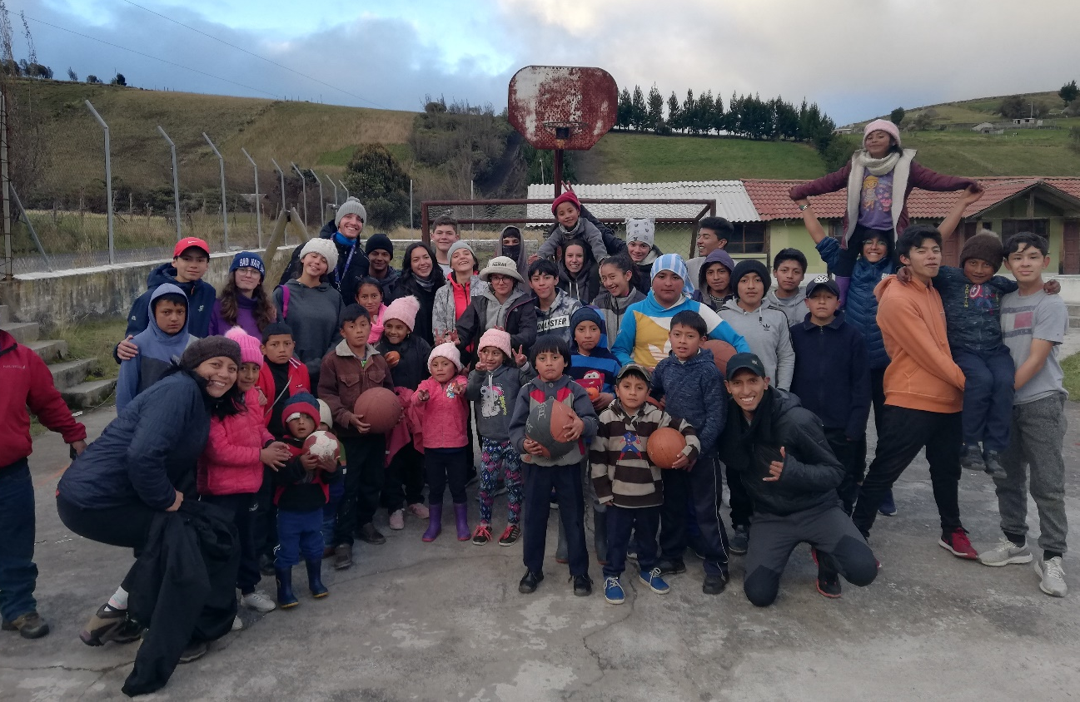
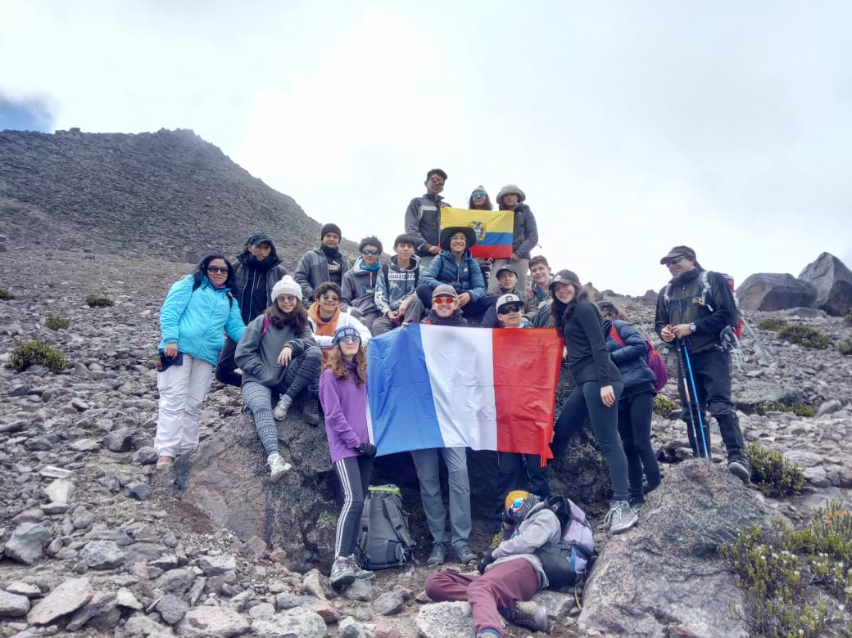
Le séjour AS au pied du CHIMBORAZO
Du 3 au 7 Juin 2019, au pied du CHIMBORAZO
Activités sportives (Escalade, Randonnée, Echanges Sportifs) et culturelles (Elevage d’Alpaga, Culture de Quinoa, marché de Guamote, visites…)
Points positifs: très bonne ambiance, échanges
Points négatifs: peu de participants (17 au lieu de 30 attendus)

Slide 25
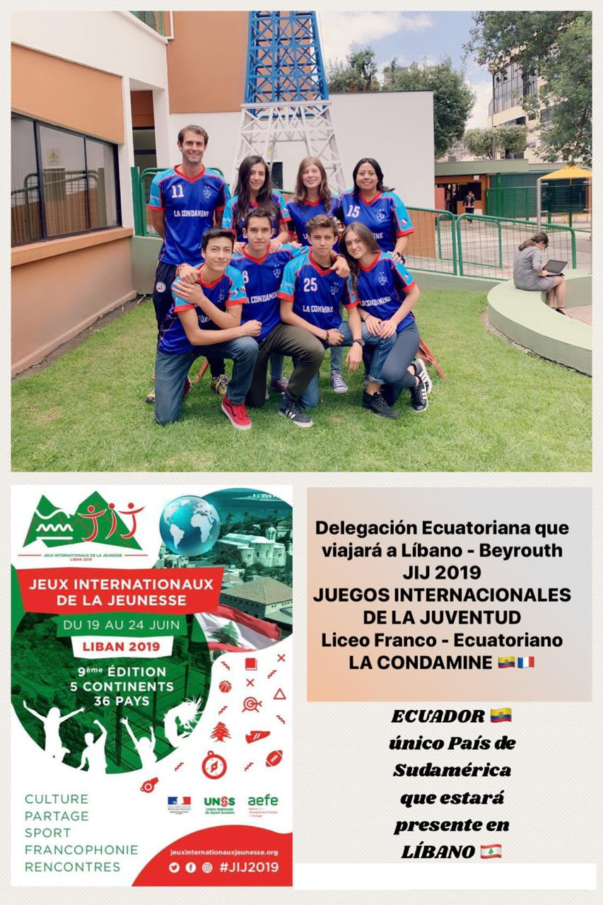
LES JEUx INTERNATIONAUX de la JEUNESSE 2019 (Liban)
Echanges sportifs et culturels au LIBAN, avec au préalable des visites à PARIS
6 élèves de 2nde sélectionnés(3 garçons, 3 filles):
CHAVES ELYSE
LARREA DOMENICA
LOZA CLAUDIA
JATIVA JOSE ANTONIO
PERDOMO MATHIAS
SUTTER ERIC
Entraînés et accompagnés par Mme Otonez et Mr Valat.
PROCHAINE EDITION: ………en France!

Slide 26
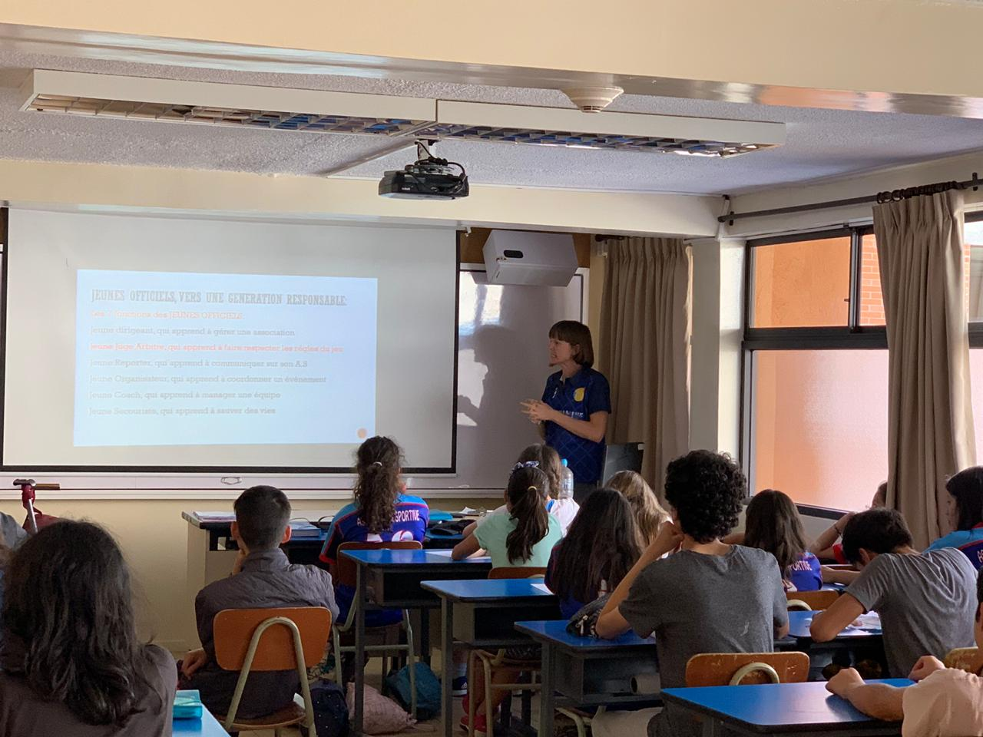
Vers une genEration responsable: LA formation JEUNES Officiels
ORGANISATION DE LA FORMATION:
3 journées de formation: formation théorique et pratique, évaluation
Point positif: 1ère année de mise en place, quelques élèves cartifiés
Point négatif: pas de généralisation du dispositif sur la COPA-IN (réticences)
Perspectives: la formation théorique sera rendu obligatoire pour les élèves de Cycle 4

Slide 27
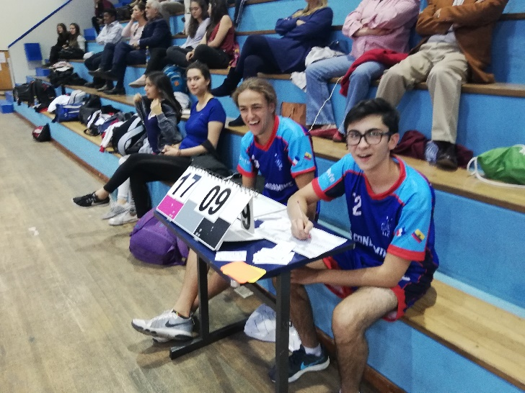
CERTIFICATION DEs JEUNES Officiels

Slide 28
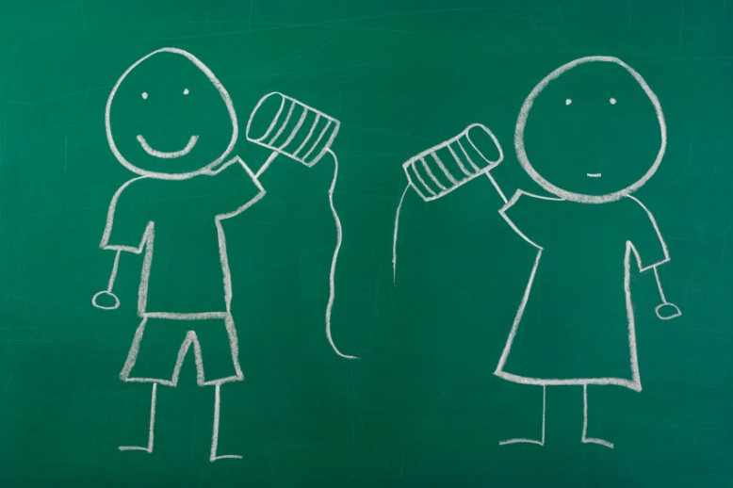
COMMUNICATION
Mise en ligne (articles et photos) via le site du lycée et la page Facebook.
Actualisation du panneau AS dans l’entrée du secondaire: photos, résultats, informations.
Point positif: participation de plus en plus active des élèves en tant que JEUNES REPORTERS

